Slide 1
Stuurliedenvergadering
05-10-24

Slide 2
Inhoud
Vaarregels
Baankaart
Keerboei
Rugnummers
Vlotten - Instappen
Aanleggen
Traplopen

Slide 3
1. Vaarregels
Altijd stuurboordwal varen
Inhalen alleen langs bakboord zijde, maar je mag dus niet over de helft van het kanaal
Vissers zijn geen obstakel
Protest aantekenen door middel van je hand opsteken direct na de finish en zich daarna te melden bij het jurylid op de boot in het finish gebied

Slide 4
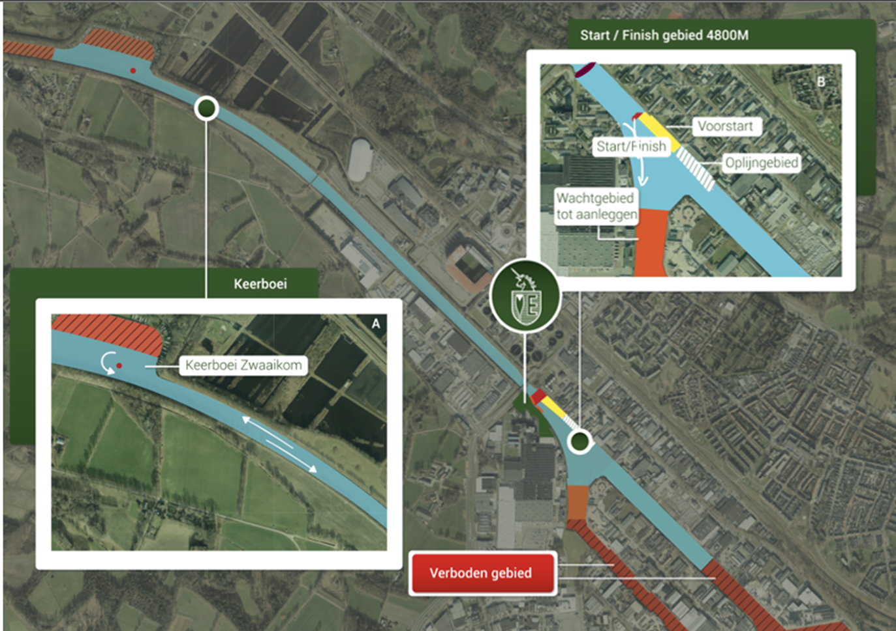
2. Baankaart

Slide 5
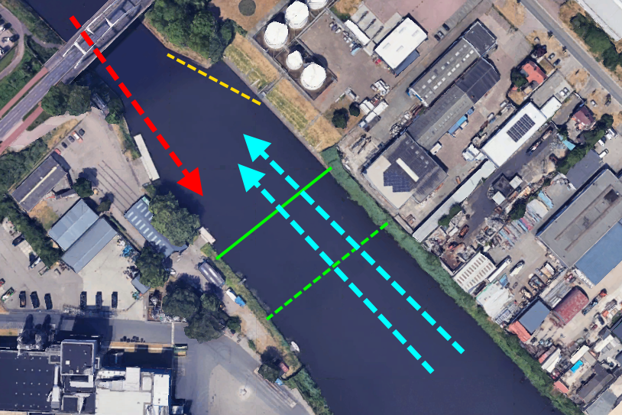
2. Baankaart
Boeienlijn
Finishende ploegen
Start
Voorstart
Oneven startnummers
Even startnummers

Slide 6
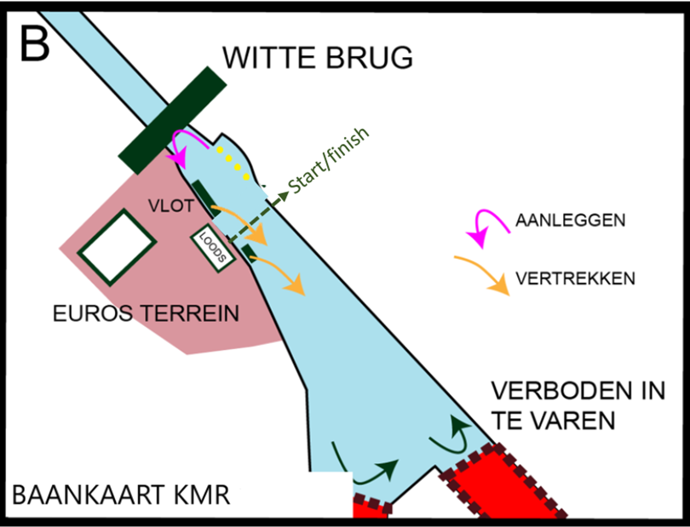
2. Baankaart

Slide 7
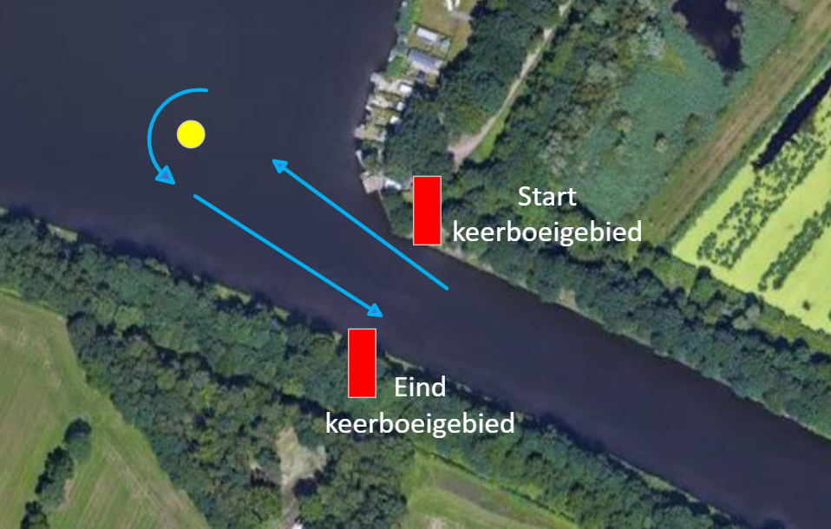
3. Keerboei

Slide 8
3. Keerboei
Een ploeg wordt als oplopende ploeg gezien voor het gehele keerboei gebied op het moment dat de ploeg de andere ploeg heeft opgelopen bij het betreden van het keerboei gebied.
De Oplopende ploeg is vrij haar koers te kiezen
De opgelopen ploeg mag de oplopende ploeg niet hinderen en moet tijdig wijken zodat de oplopende ploeg daadwerkelijk vrij is haar koers te kiezen
De oplopende ploeg mag haar voorrangsrecht echter niet misbruiken door een opgelopen pleog in een dusdanige positie te dwingen dat het roeien onmogelijk wordt gemaakt of anderszins de opgelopen ploeg in een gevaarlijke situatie te brengen

Slide 9
3. Keerboei
Belangrijk: Veiligheid en sportiviteit dienen bij zowel de opgelopen als de wijze waarop zij elkaar bejegenen

Slide 10
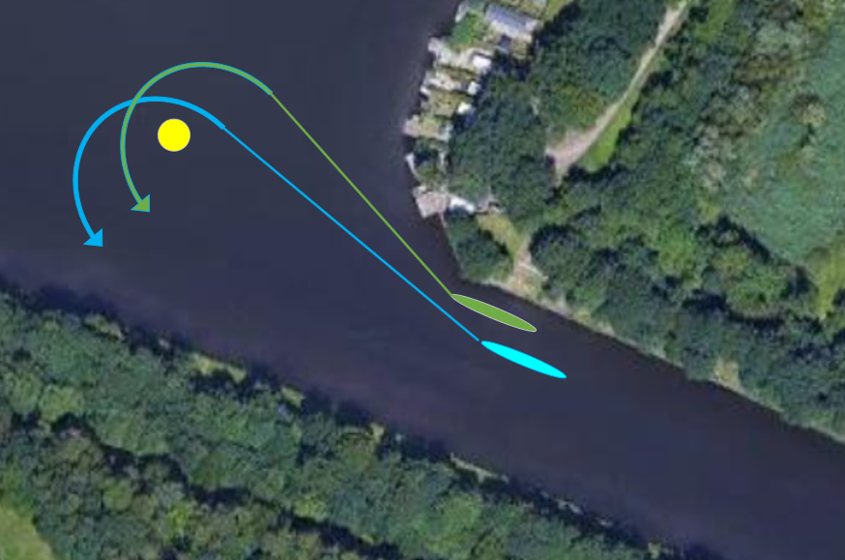
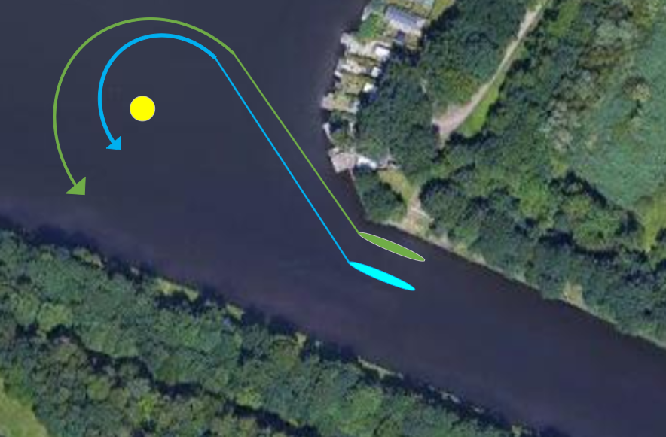
Scenario 1 keerboei
Groene boot wordt opgelopen door blauwe boot. Blauwe boot is vrij om koers te bepalen, groene boot moet ruimte geven. De blauwe boot mag het de groene boot echter niet onmogelijk te maken om te roeien.

Slide 11
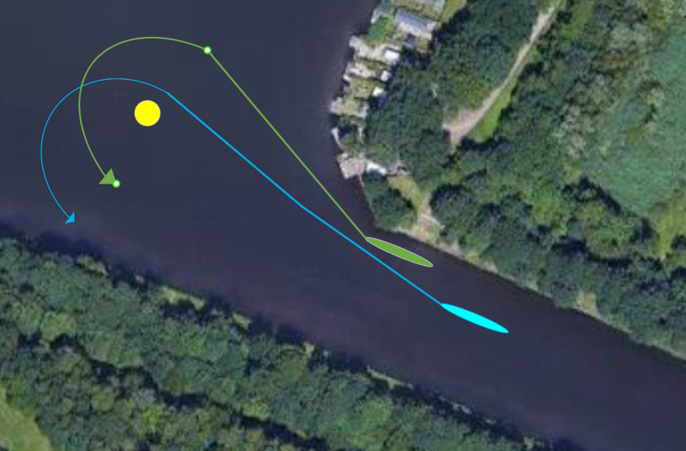
Scenario 2 keerboei
Weinig verschil tussen de boten, maar bij het ingaan van het keerboeigebied wordt groene boot niet opgelopen. Daarom is groene boot vrij om koers te bepalen, maar de blauwe boot mag wel inhalen door een betere lijn te kiezen of door beter rond te maken of te keren.

Slide 12
Aandachtspunten wedstrijdbaan
Gele boeien aan de randen
Uitstekels onder de houten brug

Slide 13
4. Rugnummers
Op de rug van de boegroeier
Op de rug van de stuur
Voorliggend stuur op de boot

Slide 14
Meefietsen
Bij ongestuurde nummers coach aan de kant die meefietst
(Fietsverhuur bij de muntverkoop)
Moet in het bezit zijn van het nummer van de veiligheidscoördinator:
Harald Rutsch: +31 6 30282102

Slide 15
5. Vlotten - Instappen
Vlotten gaan open zodra de laatste boot van het vorige blok is gefinishd, dit wordt omgeroepen. Hiervoor niet vlotten!
Riemen, bankjes en roer eerst naar het vlot brengen. De hele ploeg moet aanwezig zijn.
Volg de instructies van de activist aan het vlot
Ben je een wisselboot → zorg dan dat je een wissellint om de arm van je stuur hebt (krijg je van vlothond)
Zoek na het uitzetten zo snel mogelijk stuurboordwal op

Slide 16
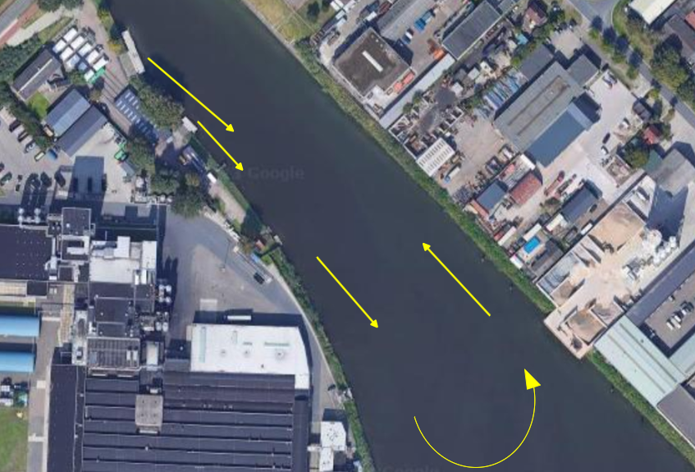
5. Vlotten - Instappen
Instappen, boegbal altijd richting de haven!
Bij het oproeien niet te ver de havengaten inroeien!

Slide 17
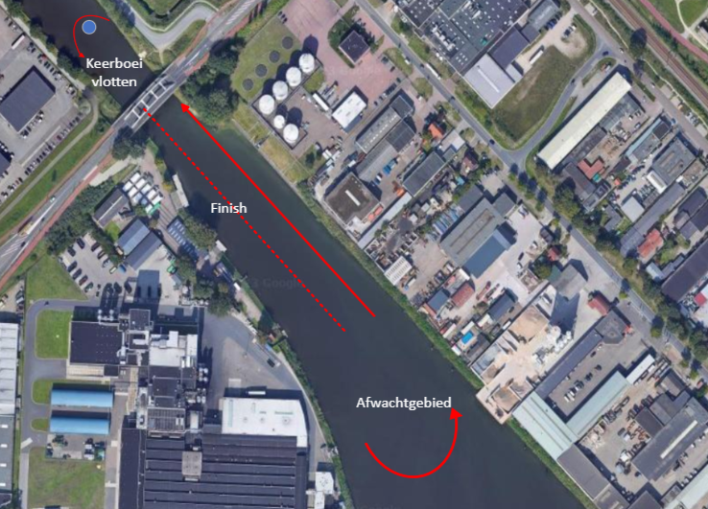
6. Aanleggen
*
* Denkbeeldige keerboei

Slide 18
6. Aanleggen
Na het finishen wachten tot iedereen is gefinished.
Niet stil liggen in het finish gebied!
Wachten in wachtgebied tot instructies van de kamprechter.
Wachten op sein van vlot activisten dan aanleggen.

Slide 19
Aandachtspunten 4800 meter
Als een nieuw blok begint:
Boten voor het nieuwe blok mogen vlotten.
- Vlotten op nummer volgorde
Wanneer deze boten zijn gevlot mogen de wisselboten van het water gaan aanleggen zodat de boot doorgegeven kan worden en zullen deze boten weer uitgezet worden met nieuwe roeiers
Als laatst zullen de overige boten mogen aanleggen
- Boten van vorige blok moeten op volgorde worden gelegd: wisselboten vooraan en boten die eruit gaan achteraan

Slide 20
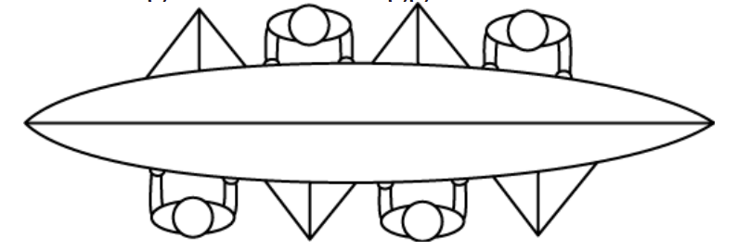
7. Traplopen: aandachtspunten
Boot in de handen met de kiel naar boven.

Slide 21
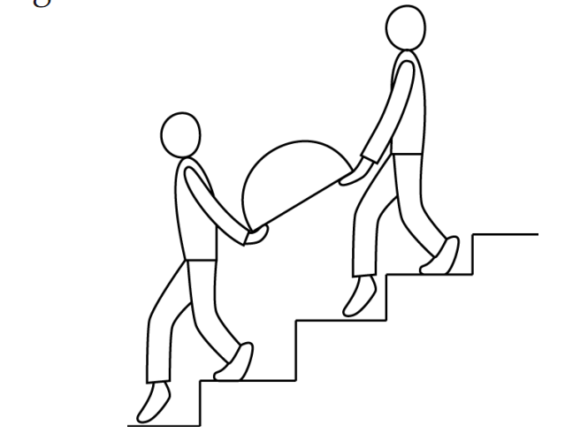
7. Traplopen: aandachtspunten
Boot parallel aan de trap
Loop tegelijk de trap op/af, gezicht in looprichting
meetellen kan handig zijn

Slide 22
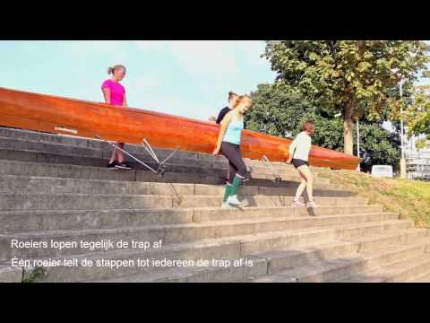
7. Traplopen: aandachtspunten
Boot parallel aan de trap
Loop tegelijk de trap op/af, gezicht in looprichting
meetellen kan handig zijn

Slide 23
8. Riet
Let op er ligt riet langs de randen

Slide 24
9. Conclusie
In alle gevallen: volg de instructies op van de jury of de wedstrijdorganisatie
Vaar altijd aan stuurboordwal, via bakboord inhalen, maar je blijft stuurboordwal
Bij de keerboei: Veiligheid en sportiviteit dienen bij zowel de opgelopen als de wijze waarop zij elkaar bejegenen
Blijf in het finish gebied liggen en wacht met aanleggen totdat dit wordt doorgegeven

